Slide 1
Диаграммы UML
Диаграмма классов
(Class Diagram)

Slide 2
Основные вопросы
Что такое диаграмма классов
Компоненты диаграммы классов и их назначение
Пример диаграммы классов
Расширение языка UML для построения моделей программного обеспечения и бизнес-систем

Slide 3
Диаграмма классов
Является центральным звеном объектно-ориентированного подхода
Содержит информацию об объектах системы и статических связях между объектами
Отражает декларативные знания о предметной области
Оперирует понятиями класса, объекта, отношения, пакета

Slide 4
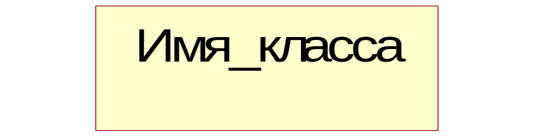
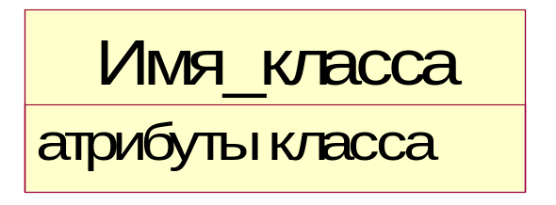
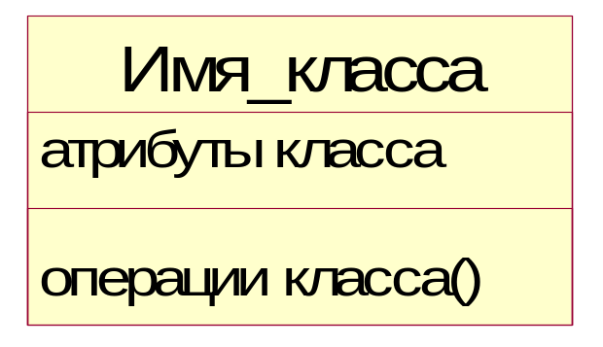
Класс
Класс – это множество объектов, которые обладают одинаковой структурой, поведением и отношениями с объектами из других классов.
Простейший вид класса состоит только из секции имени
Класс с указанием атрибутов (переменных)
Полное описание класса, состоящее из 3 разделов (секций) – секции имени, секции атрибутов, секции операций

Slide 5
Класс
Имя класса должно быть уникально
Имя класса должно начинаться с заглавной буквы.
Класс может не иметь экземпляров или объектов. В этом случае он называется абстрактным классом, а для обозначения его имени используется курсив

Slide 6
Атрибуты класса
Атрибут = свойство, которое является общим для всех объектов данного класса
Общий формат записи атрибутов:
<квантор видимости> <имя атрибута> [кратность]: <тип атрибута> = <исходное значение> {строка-свойство}

Slide 7
Атрибуты класса.
Квантор видимости
Квантор видимости может принимать одно из следующих значений: +, #, - , ~.
«+» - атрибут с областью видимости типа общедоступный (public).
«#» - атрибут с областью видимости типа защищенный (protected).
«-» - атрибут с областью видимости типа закрытый (private).
«~» - атрибут с областью видимости типа пакетный (package).

Slide 8
Атрибуты класса.
Имя атрибута
Представлено в виде уникальной строки текста
Имя атрибута является единственным обязательным элементом в синтаксическом обозначении атрибута
Должно начинаться со строчной буквы
По практическим соображениям записывается без пробелов

Slide 9
Атрибуты класса.
Кратность атрибута
Кратность атрибута характеризует общее количество конкретных атрибутов данного типа, входящих в состав отдельного класса.
Формат: [нижняя граница . . верхняя граница]
Примеры: [0..1], [0..*], [1..3,5..7]

Slide 10
Атрибуты класса. Тип атрибута
Выражение, определяемое некоторым типом данных (например, в зависимости от языка программирования)
В простейшем случае – осмысленная строка текста.
Пример:
  цвет: Color
  имяСотрудника[1..2]: String;
  видимость: Boolean

Slide 11
Атрибуты класса.
Исходное значение
Служит для задания некоторого начального значения в момент создания отдельного экземпляра класса
Пример:
цвет: Color = (255, 0, 0)
имяСотрудника[1..2]: String = ‘Иван Иванов’;
видимость: Boolean = истина

Slide 12
Атрибуты класса.
Строка-свойство
Служит для указания дополнительных свойств атрибута, которые могут характеризовать особенности изменения значений атрибута в ходе выполнения соответствующей программы.
Это значение принимается за исходное значение атрибута, которое не может быть изменено в дальнейшем.
Пример:
заработнаяПлата: Currency = $500 {frozen}

Slide 13
Операции класса
Представляют собой некоторый сервис, который предоставляет каждый экземпляр класса или объект по требованию своих клиентов.
Правила записи операций:
<квантор видимости> <имя операции> (список параметров): <выражение типа возвращаемого значения> {строка-свойство}

Slide 14
Операции класса.
Список параметров
Список параметров является перечнем разделенных запятой формальных параметров, каждый из которых, в свою очередь, может быть представлен в следующем виде:
<вид параметра> <имя параметра> : <выражение типа> = <значение параметра по умолчанию>

Slide 15
Операции класса.
Строка-свойство
Строка-свойство служит для указания значений свойств, которые могут быть применены к данной операции.
Например, для указания последовательности действий будет использована строка-свойство вида:
{concurrency = имя} ,
где имя может принимать одно из следующих значений:
sequential (последовательная),
concurrent (параллельная),
guarded (охраняемая)

Slide 16
Операции класса. Примеры
+нарисовать (форма : Многоугольник = прямоугольник, цветЗаливки : Color = (0, 0, 255));
-изменитьСчетКлиента (номерСчета : Integer) : Currency;
#выдатьСообщение() : (‘Ошибка деления на ноль’).

Slide 17
Отношения между классами
Базовыми отношениями на диаграмме классов являются:
отношения ассоциации (association);
отношения обобщения (generalization);
отношения агрегации (aggregation);
отношения композиции (composition);
отношения зависимости (dependency).

Slide 18
Отношение ассоциации
Отношение ассоциации свидетельствует о наличии произвольного отношения между классами.
Имя ассоциации
Содержит
1
3..*
Многоугольник
Сторона
Кратность ассоциации

Slide 19
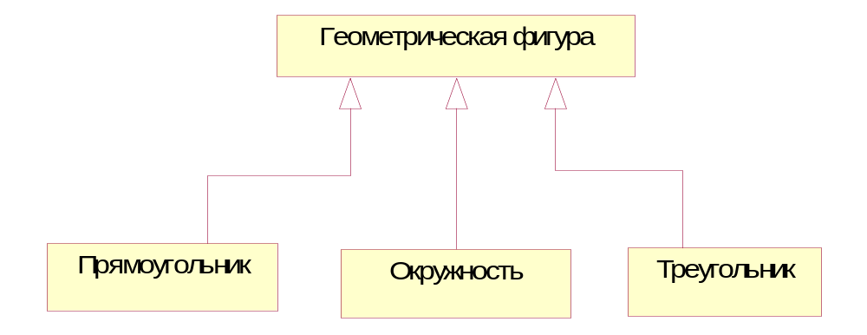
Отношение обобщения
Является отношением классификации между более общим элементом (родителем или предком) и более частным или специальным элементом (дочерним или потомком)

Slide 20
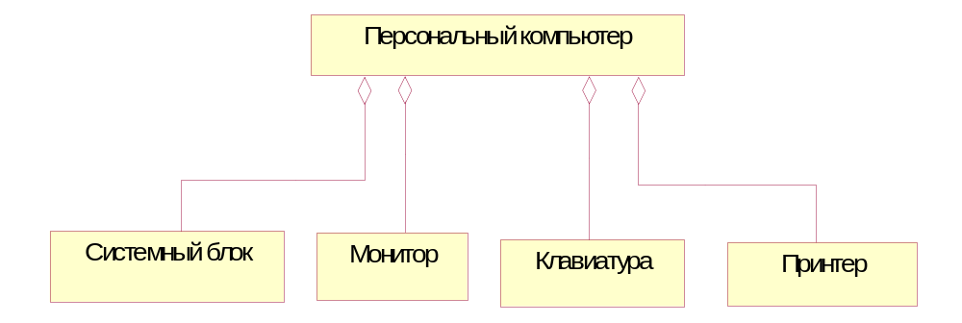
Отношение агрегации
Смысл: один из классов представляет собой некоторую сущность, которая включает в себя в качестве составных частей другие сущности.
Применяется для представления системных взаимосвязей типа «часть-целое».

Slide 21
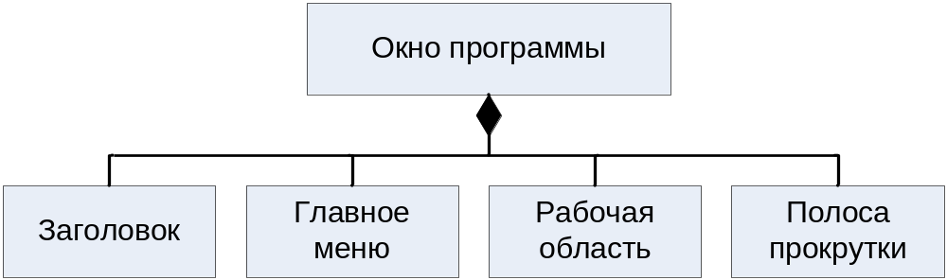
Отношение композиции
Является частным случаем отношения агрегации.
Части не могут выступать в отрыве от целого, т.е. с уничтожением целого уничтожаются составные части.

Slide 22
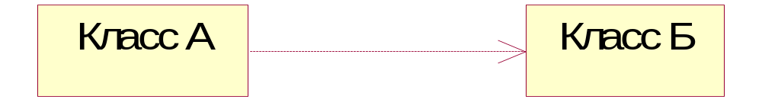
Отношение зависимости
Используется в такой ситуации, когда некоторое изменение одного элемента модели может потребовать изменения другого элемента.
Клиент зависимости
Источник зависимости

Slide 23
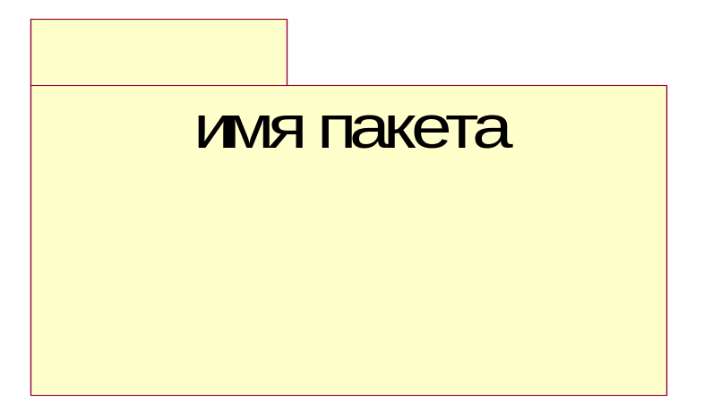
Пакеты
служат для группировки элементов модели
Любой пакет владеет своими элементами
любой элемент может принадлежать только одному пакету

Slide 24
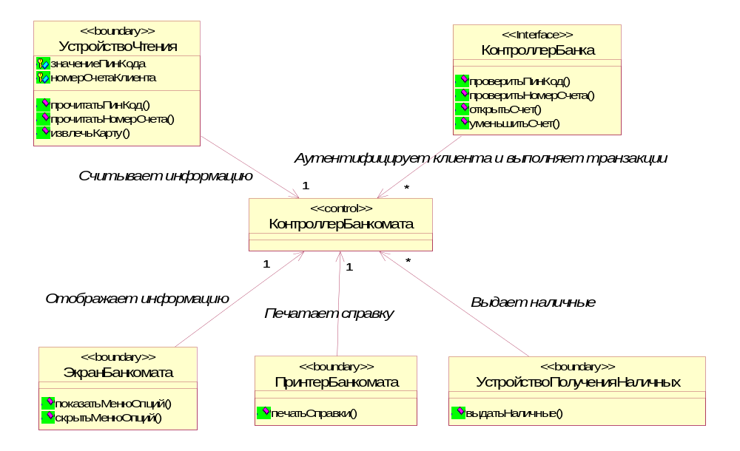
Пример диаграммы классов

Slide 25
Расширения языка UML
Расширения языка UML
Профиль для процесса разработки ПО
(The UML Profile for Software Development)
Профиль для бизнес-моделирования (The UML Profile for Business Modeling)

Slide 26

Профиль для процесса разработки ПО
Управляющий класс (control) – отвечает за координацию действий других классов.

Slide 27

Профиль для процесса разработки ПО
Класс-сущность (entity) содержит информацию, которая должна храниться постоянно и не уничтожаться с уничтожением объектов данного класса или прекращением работы моделируемой системы.

Slide 28
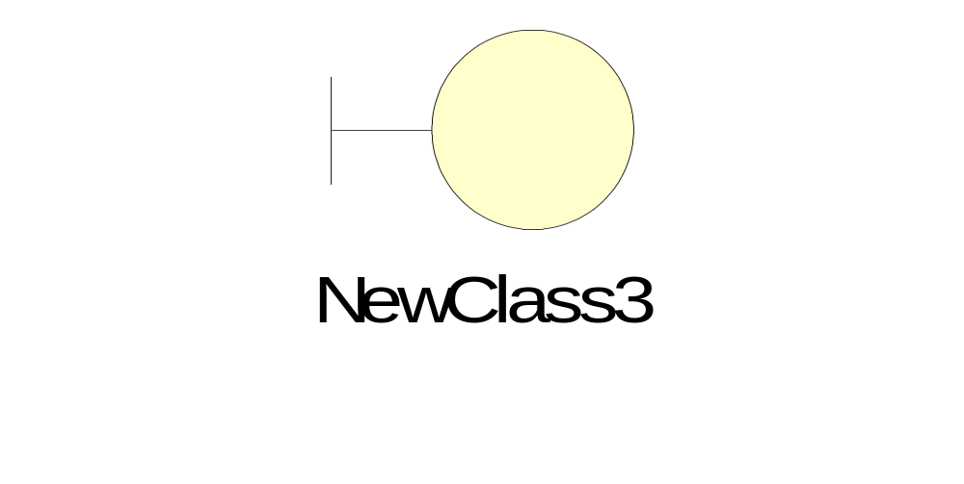
Профиль для процесса разработки ПО
Граничный класс (boundary) – располагается на границе системы с внешней средой, но является составной частью системы.

Slide 29
Задание
изучить самостоятельно графические примитивы профиля бизнес-моделирования.

Slide 30

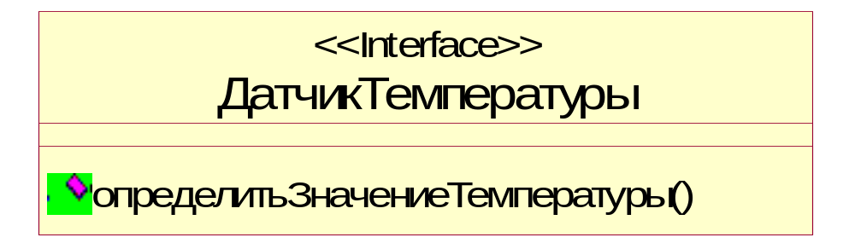
Интерфейс (interface)
в контексте языка UML является специальным случаем класса, у которого имеются только операции и отсутствуют атрибуты.

Slide 31
Изученные вопросы
Понятие диаграммы классов;
Класс, объект;
Атрибуты класса (квантор видимости, имя атрибута, тип атрибута, исходное значение, строка-свойство);
Операции класса (квантор видимости, имя операции, список параметров, выражение типа возвращаемого значения, строка-свойство);
Отношения (ассоциации, обобщения, агрегации, композиции, зависимости);
Расширения языка UML для разработки ПО;
Класс-интерфейс;
Пример.

